Slide 1

第五章
热力学第二定律
Second Law of Thermodynamics
主讲：董若宇 北航宇航学院
办公地点：沙河校区主楼D712
电话：13683269220
邮箱：dongry@buaa.edu.cn

Slide 2

热力学第一定律
能量守恒与转换定律
能量之间数量的关系
所有满足能量守恒与转换定律的过程是否都能自发进行

Slide 3
自发过程的方向性
自发过程：不需要任何外界作用而自动进
行的过程。
  热量由高温物体传向低温物体
  摩擦生热
  水自动地由高处向低处流动
  电流自动地由高电势流向低电势
自然界自发过程都具有方向性

Slide 4
自发过程的方向性
Spontaneous process
摩擦生热
功量
热量
100%
发电厂
功量
热量
40%
放热
自发过程具有方向性、条件、限度

Slide 5
热力学第二定律的实质
自然界过程的方向性表现在不同的方面
能不能找出共同的规律性?
能不能找到一个判据?
热力学第二定律

Slide 6
§4-1 热二律的表述与实质
热二律的表述有 60-70 种
热功转换 传 热
1851年
开尔文－普朗克表述
热功转换的角度
1850年
克劳修斯表述
热量传递的角度

Slide 7
开尔文－普朗克表述
Kelvin－Planck Statement
不可能制造出从单一热源吸热，使之全部转换为功而不留下其他任何变化的热力发动机。
It is impossible for any device that operates on a cycle to receive heat from a single reservoir and produce a net amount of work.
Notes:
思考题4.4

Slide 8

开尔文－普朗克表述
Kelvin－Planck Statement
理想气体定温膨胀过程中吸收的热量可以全部转换为功，是否违反热力学第二定律？
理想气体 T 过程 q = w

Slide 9
理想气体 T 过程
T
q = w
1
2
热机：连续作功
构成循环
s
p
1
有吸热，有放热
2
v
这个循环中的“其他变化”：放热给冷源

Slide 10
热源Heat reservoirs
Thermal Energy
Source
Heat
Thermal Energy
Sink
冷热源：容量无限大，取、放热其温度不变

Slide 11

perpetual-motion machine of the second kind
第二类永动机：设想的从单一热源取热并
使之完全变为功的热机。
但违反了热
力学第二定律
这类永动机
并不违反热力
学第一定律
第二类永动机是不可能制造成功的
环境是个大热源

Slide 12
perpetual-motion machine of the second kind
上世纪八十年代，王洪成，水变油
声称水变油原理是在水中加入极少量的“可燃炔”制剂，充分溶解，成为“水基燃料”，之后水就可以作为燃料，成本极其低廉。
1987年，中国国家计委拨款60万元人民币给王洪成在河北省定州胜利客车厂生产燃料。
1993年1月28日，《经济日报》发表《水真能变成油吗？》的文章，称此是继传统四大发明以来的中国第五大发明。后来水变油技术被认为是骗局和伪科学。

Slide 13
克劳修斯表述
Clausius statement
不可能将热从低温物体传至高温物体而不引起其它变化。
It is impossible to construct a device that operates in a cycle and produces no effect other than the transfer of heat from a lower-temperature body to a higher-temperature body.

Slide 14
克劳修斯表述
Clausius statement
不可能将热从低温物体传至高温物体而不引起其它变化。
空调,制冷
代价：耗功
热量不可能自发地、不付代价地从低温物体传至高温物体。

Slide 15
两种表述的关系
开尔文－普朗克
表述
克劳修斯表述
完全等效!!!
违反一种表述,必违反另一种表述!!!

Slide 16
证明1、违反开表述导致违反克表述
反证法：假定违反开表述
热机A从单热源吸热全部作功
Q₁ = W_{A}
T₁ 热源
用热机A带动可逆制冷机B
Q₁
Q₁’
取绝对值
W_{A}
A
B
Q₁’ = W_{A} + Q₂’
Q₁’ -Q₂’= W_{A} = Q₁
Q₂’
Q₁’ -Q₁ = Q₂’
违反克表述
冷源 T₂ <T₁

Slide 17
证明2、违反克表述导致违反开表述
反证法：假定违反克表述
Q₂热量无偿从冷源送到热源
T₁ 热源
假定热机A从热源吸热Q₁
对外作功W_{A}
Q₁
Q₂
对冷源放热Q₂
A
W_{A} = Q₁ - Q₂
W_{A}
冷源无变化
Q₂
Q₂
从热源吸收Q₁-Q₂全变成功W_{A}
违反开表述
冷源 T₂ <T₁

Slide 18
热二律的实质
• 自发过程都是具有方向性的
• 表述之间等价不是偶然，说明共同本质
• 若想逆向进行，必付出代价

Slide 19
热一律与热二律
热一律否定第一类永动机
η_{t} >100％不可能
热二律否定第二类永动机
η_{t} =100％不可能
热机的热效率最大能达到多少？
又与哪些因素有关？

Slide 20
§4-2 卡诺循环与卡诺定理
法国工程师卡诺 (S. Carnot)，
1824年提出
卡诺循环
热二律奠基人
效率最高

Slide 21
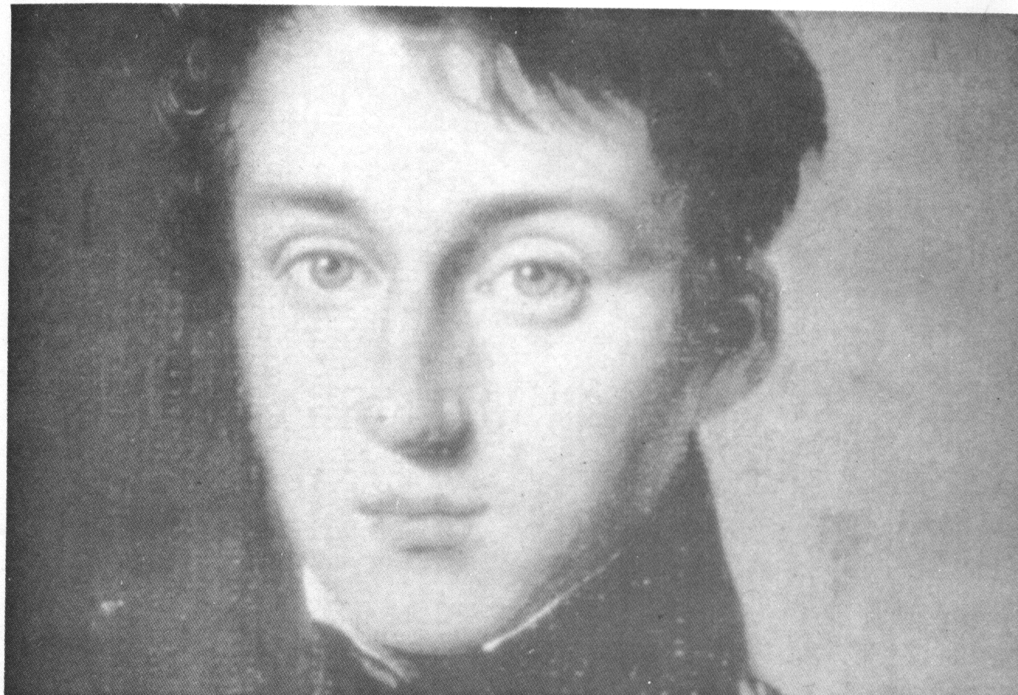
S. 卡诺 Nicolas Leonard Sadi Carnot
（1796-1832）法国
卡诺循环和卡诺定理,热二律奠基人

Slide 22
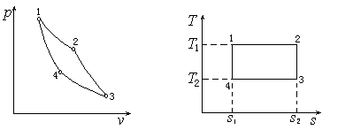
卡诺循环— 理想可逆热机循环
Carnot cycle
Carnot heat engine
卡诺
循环
示意
图
1-2定温吸热过程， q₁ = T₁(s₂-s₁)
2-3绝热膨胀过程，对外作功
3-4定温放热过程， q₂ = T₂(s₂-s₁)
4-1绝热压缩过程，对内作功

Slide 23
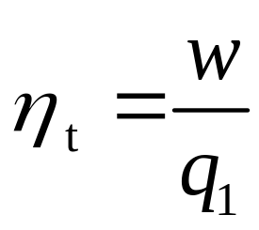
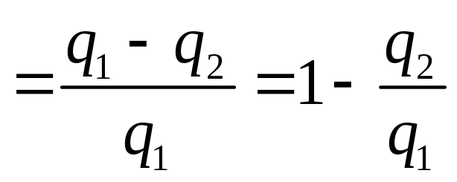
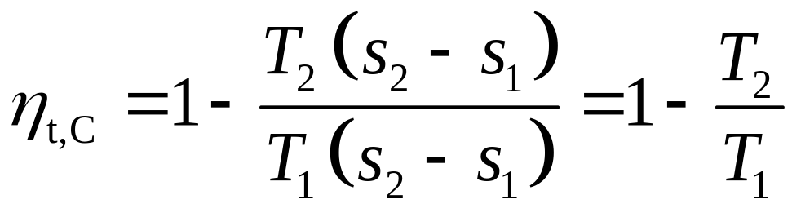
卡诺循环热机效率
Carnot efficiency
T₁
q₁
Rc
w
卡诺循环热机效率
q₂
T₂

Slide 24
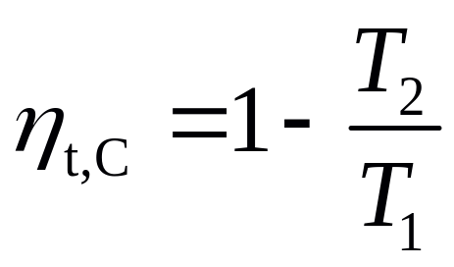
卡诺循环热机效率的说明
• η_{t,c}只取决于恒温热源T₁和T₂
而与工质的性质无关；
• T₁ η_{t,c ,} T₂ η_{c ，}温差越大，η_{t,c}越高
• T₁ = ∝ K, T₂ = 0 K, ∴ η_{t,c} < 100%， 热二律
• 当T₁=T₂， η_{t,c} = 0, 单热源热机不可能

Slide 25
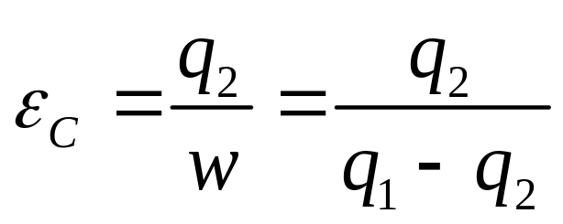
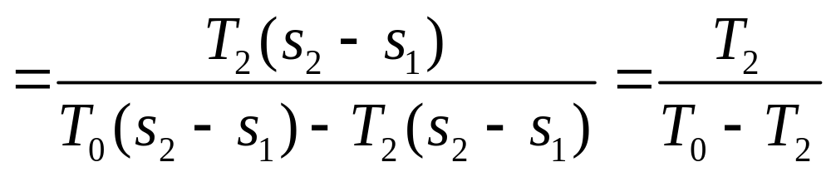
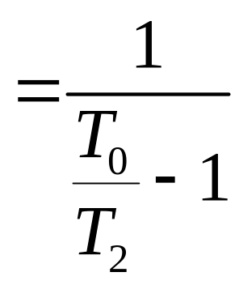
卡诺逆循环⎯卡诺制冷循环
T
T₀
制冷
T₀
T₂
s₁
s₂
s
q₁
Rc
w
T₀ ε _{c}
q₂
T₂ ε_{c}
T₂

Slide 26
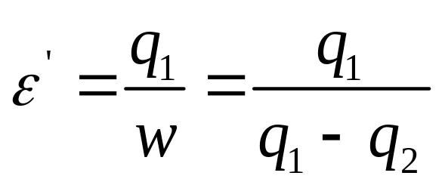
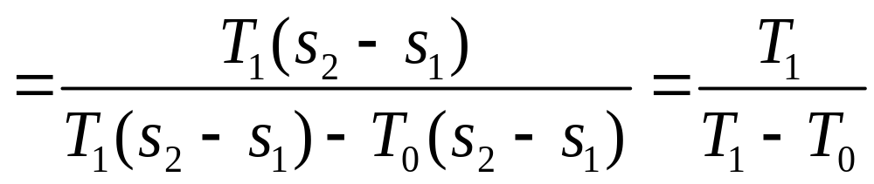
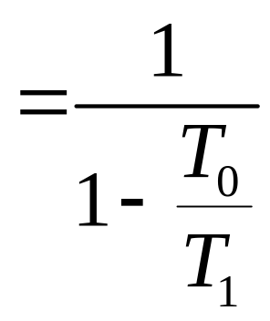
卡诺逆循环⎯卡诺制热循环
T
T₁
制热
T₀
T₁
s₁
s₂
s
q₁
Rc
w
T₁ ε ’
q₂
T₀ ε’
T₀

Slide 27
三种卡诺循环
T₁
T
T₁
动力
T₂
制热
T₀
制冷
T₂
s

Slide 28
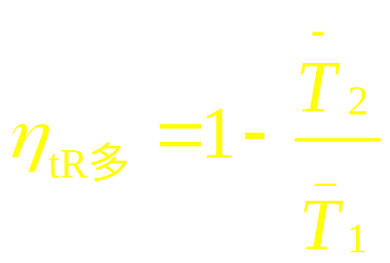
多热源（变热源）可逆机
多热源可逆热机与相同温度界限的卡诺热机相比，热效率如何？
T
Q_{1C} > Q_{1R多} Q_{2C} < Q_{2R多}
b
2
1
T₁
∴ η_{tC} > η_{tR多}
a
c
T₂
4
平均温度法：
d
3
Q_{1R多} = T₁(s_{c}-s_{a})
Q_{2R多} = T₂(s_{c}-s_{a})
s
6
5

Slide 29
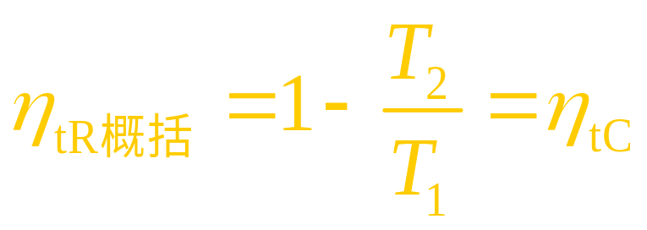
概括性卡诺热机
Ericsson cycle
如果吸热和放热的多变指数相同
∴ ab = cd = ef
T
T₁
a
b
完全回热
n
n
d
e
c
f
T₂
s
这个结论提供了一个提高热效率的途径

Slide 30
卡诺定理— 热二律的推论之一
Carnot principles
定理：在两个不同温度的恒温热源间工作的
所有热机，以可逆热机的热效率为最高。
即在恒温T₁、T₂下
卡诺提出：卡诺循环效率最高
结论正确，但推导过程是错误的
当时盛行“热质说”
1850年开尔文，1851年克劳修斯分别重新证明

Slide 31
卡诺的证明—反证法
假定Q₁= Q₁’
T₁
要证明
Q₁
Q₁’
Q₁’
Q₁’
如果 >
W
W ’
IR
R
R
R
∵ Q₁= Q₁’ ∴ W > W ’
“热质说”，水, 高位到低位，作功，流量不变
热经过热机作功，高温到低温，热量不变
Q₂
Q₂’
Q₂’
Q₂’
T₂
Q₂= Q₁ Q₂’= Q₁’ Q₂= Q₂’
把R逆转
T₁和T₂无变化，作出净功W-W ’, 违反热一律

Slide 32
卡诺证明的错误
• 热质说
• 用第一定律证明第二定律
开尔文1849年指出卡诺证明的错误
恩格斯说卡诺定理头重脚轻
• 开尔文重新证明
• 克劳修斯重新证明

Slide 33
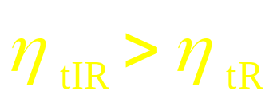

开尔文的证明—反证法
要证明
T₁
若 η_{tIR} > η_{tR}
Q₁
Q₁’
假定Q₁= Q₁’
W_{IR}
-W_{R}
W_{R}
W_{IR}=Q₁-Q₂
W_{R}=Q₁’-Q₂’
IR
R
W_{IR}- W_{R} = Q₂’ - Q₂ > 0
Q₂
Q₂’
T₁无变化
从T₂吸热Q₂’-Q₂
对外作功W_{IR}-W_{R}
T₂
把R逆转
违反开表述，单热源热机

Slide 34
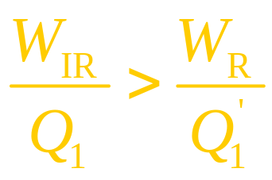
克劳修斯的证明—反证法(自学)
要证明
假定：W_{IR}=W_{R}
T₁
若 η_{tIR} > η_{tR}
Q₁
Q₁’
W_{IR}
W_{R}
Q₁ < Q₁’
Q₁-Q₂= Q₁’-Q₂ ’
IR
R
Q₁’- Q₁ = Q₂’ - Q₂ > 0
从T₂吸热Q₂’-Q₂
向T₁放热Q₁’-Q₁
Q₂
Q₂’
不付代价
T₂
违反克表述
把R逆转

Slide 35
卡诺定理推论一
在两个不同温度的恒温热源间工作的一切可逆热机，具有相同的热效率，且与工质的性质无关。
求证： η_{tR1} = η_{tR2}
T₁
由卡诺定理
Q₁
Q₁’
η_{tR1} > η_{tR2} η_{tR2} > η_{tR1}
W_{R1}
W_{R2}
只有： η_{tR1} = η_{tR2}
R₁
R₂
η_{tR1} = η_{tR2}= η_{tC}
Q₂
Q₂’
与工质无关
T₂

Slide 36
卡诺定理推论二
在两个不同温度的恒温热源间工作的任何不可逆热机，其热效率总小于这两个热源间工作的可逆热机的效率。
T₁
已证： η_{tIR} > η_{tR}
证明η_{tIR} = η_{tR}
反证法,假定：η_{tIR} = η_{tR}
Q₁
Q₁’
令 Q₁ = Q₁’ 则 W_{IR} = W_{R}
W_{IR}
W_{R}
∴ Q₁’- Q₁ = Q₂’ - Q₂= 0
IR
R
工质循环、冷热源均恢复原状，外界无痕迹，只有可逆才行，与原假定矛盾。
Q₂
Q₂’
T₂

Slide 37
卡诺定理小结
1、在两个不同 T 的恒温热源间工作的一切
可逆热机 η_{tR} = η_{tC}
2、多热源间工作的一切可逆热机
η_{tR多} < 同温限间工作卡诺机 η_{tC}
3、不可逆热机η_{tIR} < 同热源间工作可逆热机η_{tR}
η_{tIR} < η_{tR}= η_{tC}
∴ 在给定的温度界限间工作的一切热机，
η_{tC}最高 热机极限

Slide 38
卡诺定理的意义
从理论上确定了通过热机循环
实现热能转变为机械能的条件，指
出了提高热机热效率的方向，是研
究热机性能不可缺少的准绳。
对热力学第二定律的建立具有
重大意义。

Slide 39
第四章 热二律思考题
热二律表述(思考题1)
“功可以全部转换为热,而热不能全部转换为功”
  理想 T (1)体积膨胀,对外界有影响
  (2)不能连续不断地转换为功
• 温度界限相同的一切可逆机的效率都相等?
• 一切不可逆机的效率都小于可逆机的效率?

Slide 40
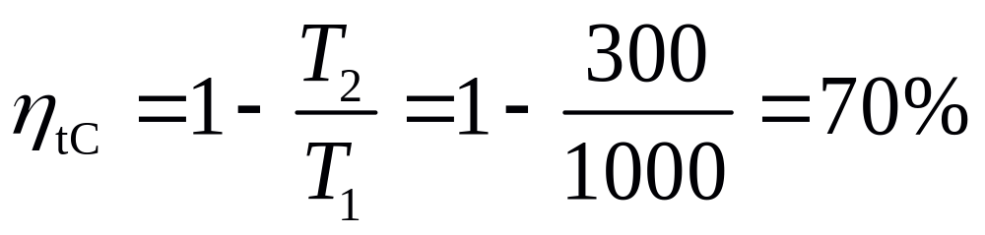
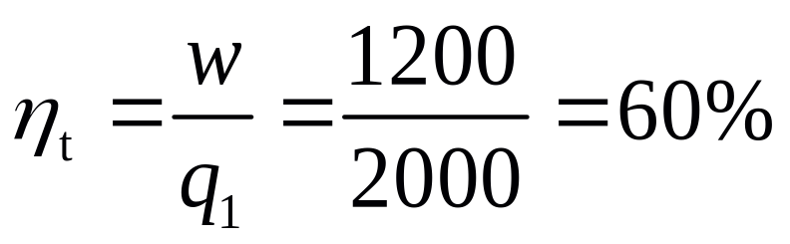
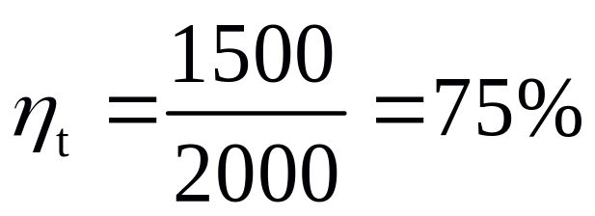
卡诺定理举例
A 热机是否能实现
1000 K
2000 kJ
1200 kJ
可能
A
1500 kJ
800 kJ
如果：W=1500 kJ
500 kJ
300 K
不可能

Slide 41
实际循环与卡诺循环
卡诺热机只有理论意义，最高理想
实际上 T s 很难实现
内燃机 t₁=2000ºC，t₂=300ºC
η_{tC} =74.7% 实际η_{t} =30~40%
火力发电 t₁=600ºC，t₂=25ºC
η_{tC} =65.9% 实际η_{t} =40%
回热和联合循环η_{t} 可达50%

Slide 42
§4-3 克劳修斯不等式
Clausius inequality
热二律推论之一
卡诺定理给出热机的最高理想
热二律推论之二
克劳修斯不等式反映方向性
定义熵
§4-3、 §4-4熵、 §4-5孤立系熵增原理
围绕方向性问题，不等式

Slide 43
克劳修斯不等式
克劳修斯不等式的研究对象是循环
方向性的判据
正循环
反循环
可逆循环
不可逆循环
克劳修斯不等式的推导

Slide 44
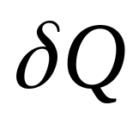
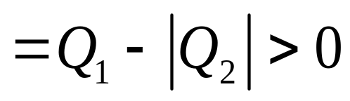
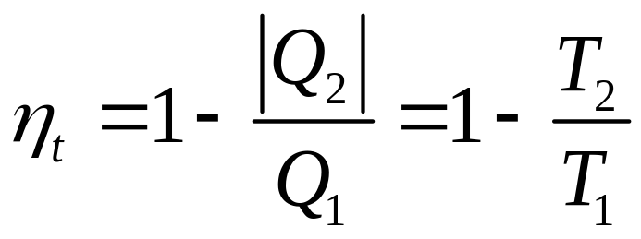
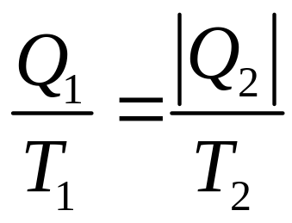
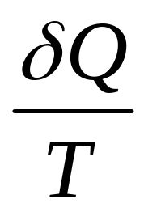
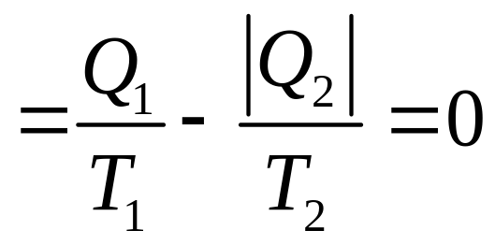
克劳修斯不等式的推导
1、正循环（卡诺循环）
（1）可逆循环
T₁
吸热做功
Q₁
W
R
Q₂
∴
T₂

Slide 45
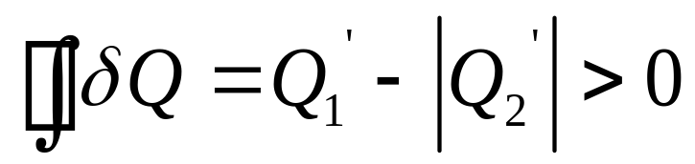
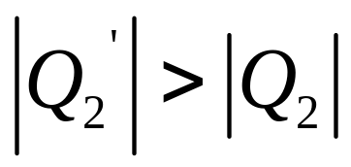
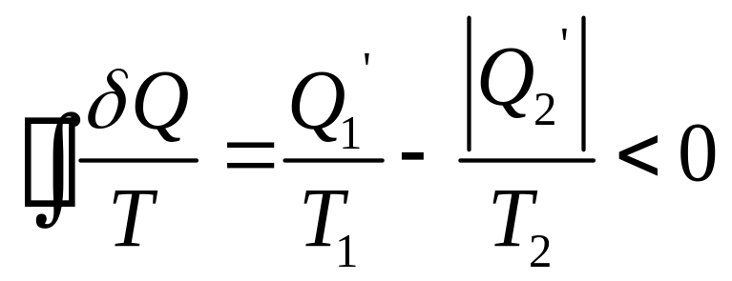
克劳修斯不等式的推导
∵可逆时
1、正循环（卡诺循环）
（2）不可逆循环
T₁
吸热
Q₁’
Q₁
假定 Q₁=Q₁’ ，η_{tIR} < η_{tR，}W’<W
W’
W
IR
R
Q₂’
Q₂
T₂
∴

Slide 46
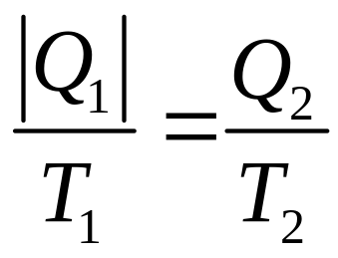
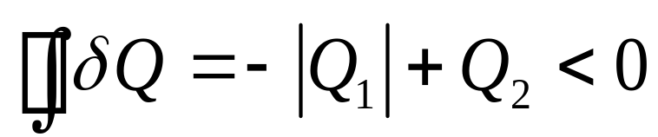
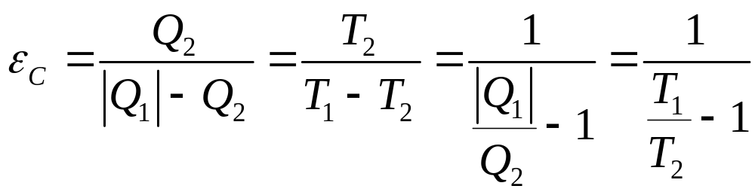
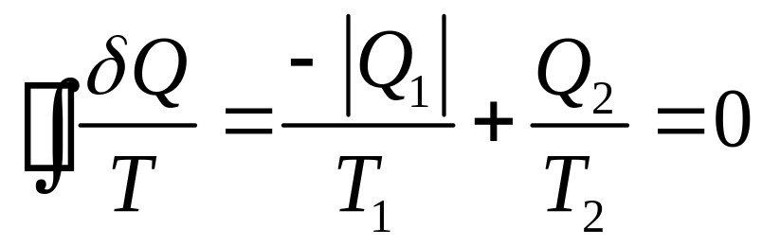
克劳修斯不等式的推导
2、反循环（卡诺循环）
（1）可逆循环
T₁
放热
Q₁
W
R
Q₂
∴
T₂

Slide 47
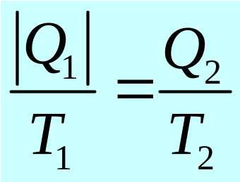
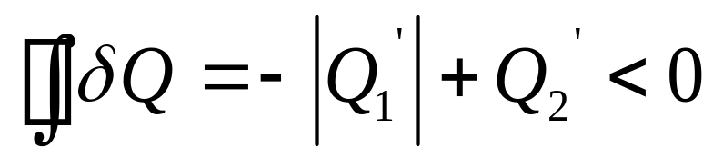
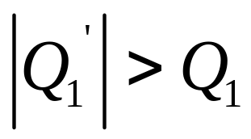
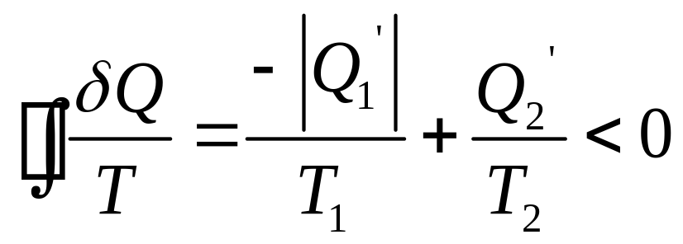
克劳修斯不等式的推导
可逆时
2、反循环（卡诺循环）
（2）不可逆循环
T₁
放热
Q₁’
Q₁
假定 Q₂ = Q₂’ W’>W
W’
W
IR
R
Q₂’
Q₂
∴
T₂

Slide 48
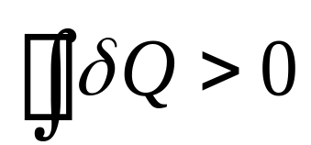
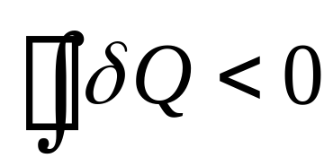
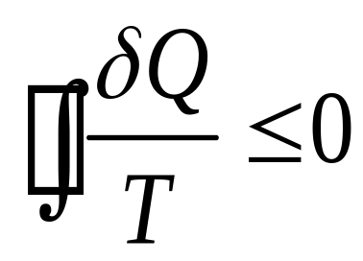
克劳修斯不等式推导总结
正循环（可逆、不可逆）
吸热
反循环（可逆、不可逆）
放热
???
可逆 =
不可逆 <
仅卡诺循环

Slide 49
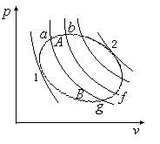
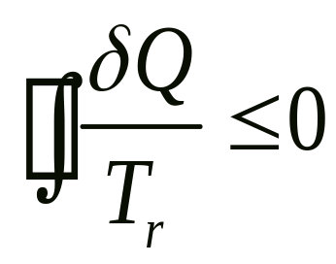
克劳修斯不等式
将循环用无数组 s 线细分，abfga近似可看成卡诺循环
∴ 对任意循环
克劳修斯
不等式
热源温度
= 可逆循环 < 不可逆循环 > 不可能
热二律表达式之一

Slide 50
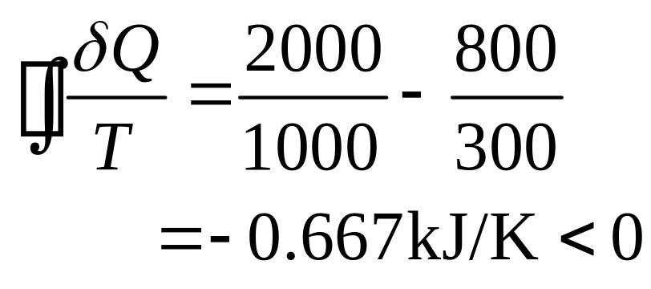
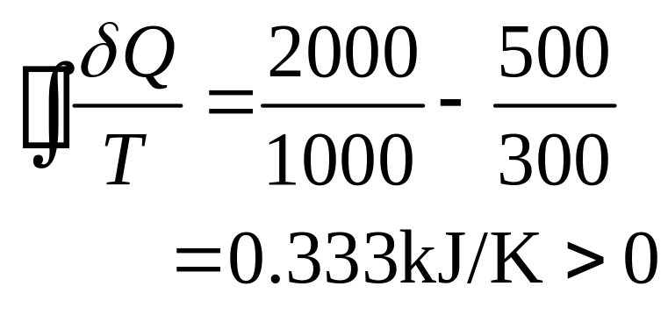
克劳修斯不等式例题
A 热机是否能实现
1000 K
可能
2000 kJ
如果：W=1500 kJ
A
1200 kJ
1500 kJ
800 kJ
不可能
500 kJ
300 K
注意： 热量的正和负是站在循环的立场上

Slide 51
§4-4 熵Entropy
热二律推论之一
卡诺定理给出热机的最高理想
热二律推论之二
克劳修斯不等式反映方向性
热二律推论之三
熵反映方向性

Slide 52
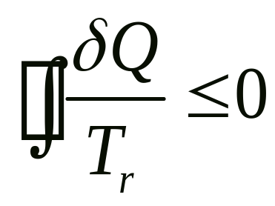
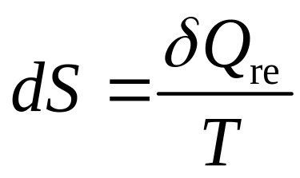
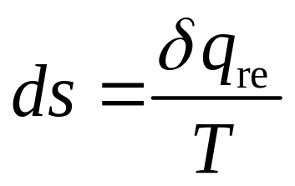

熵的导出
克劳修斯不等式
= 可逆循环
< 不可逆循环
可逆过程， ， 代表某一状态函数。
定义：熵
比熵
小知识
于19世纪中叶首先克劳修斯(R.Clausius)引入，式中S从
1865年起称为entropy，由清华刘仙洲教授译成为“熵”。

Slide 53
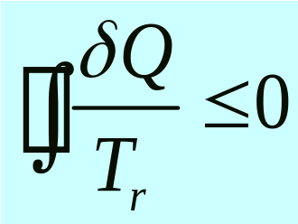
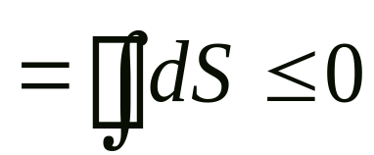
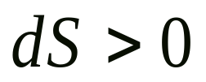
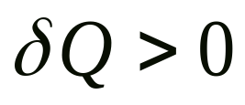




熵的物理意义
定义：熵
比熵
热源温度=工质温度
克劳修斯不等式
熵的物理意义
熵变表示可逆过程中热交换的方向和大小
可逆时

Slide 54








熵是状态量
可逆循环
p
a
2
熵变与路径无关,只与初终态有关
1
b
Entropy change
v

Slide 55




不可逆过程ΔS与传热量的关系
任意不可逆循环
p
a
2
= 可逆
> 不可逆
1
b
v

Slide 56



ΔS与传热量的关系
= 可逆
>不可逆
<不可能
针对过程
热二律表达式之一
对于循环
=0
克劳修斯不等式
除了传热,还有其它因素影响熵
不可逆绝热过程
不可逆因素会引起熵变化
总是熵增

Slide 57





熵流和熵产
Entropy flow and Entropy generation
=：可逆过程
>：不可逆过程
对于任意微元过程有：
定义
熵流：
熵产：纯粹由不可逆因素引起
永远
热二律表达式之一
结论：熵产是过程不可逆性大小的度量。

Slide 58









熵流、熵产和熵变
不易求
任意不可逆过程
可逆过程
不可逆绝热过程
可逆绝热过程

Slide 59





熵变的计算方法
仅可逆过程适用
理想气体
任何过程
2
T
4
1
3
s

Slide 60





熵变的计算方法
非理想气体：查图表
固体和液体：
通常
常数
例：水
熵变与过程无关，假定可逆：

Slide 61

熵变的计算方法
热源（蓄热器）：与外界交换热量，T几乎不变
T₁
假想蓄热器
T₁
Q₁
热源的熵变
W
R
Q₂
T₂

Slide 62

熵变的计算方法
功源（蓄功器）：与只外界交换功
无耗散
功源的熵变
理想弹簧

